Slide 1

.
Экологическая газета
МБДОУ №34 «Гульчечек» ЗМР РТ
Выпуск № 5
«Экологическое воспитание
в детском саду и семье»
В этом номере:
В 2023 году Красной книге России исполняется 40 лет.
Экологические праздники в зимние месяцы
3. Сбор макулатуры, батареек и крышечек по программе
«Экошкола /Зеленый флаг
4. Акция «Птичья столовая»
5. Акция «Стоп - хлам» - «Построй дом из картона»
6.Выставка поделок из бросового материала «Чтобы в дело шли отходы, для спасения природы»
6. Наблюдаем за природой «Зимой деревья спят»
Авторы: Рахматуллина М.М., Тагирова Г.Р.
Зеленодольск 2023 год

Slide 2

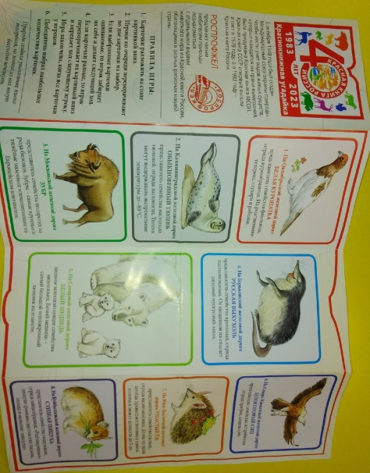
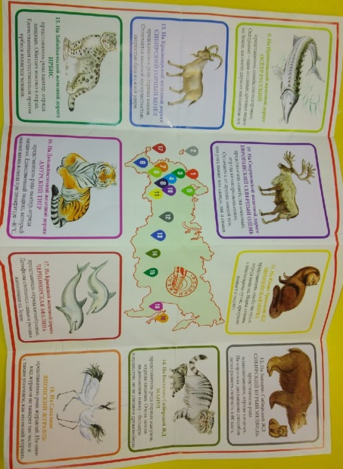
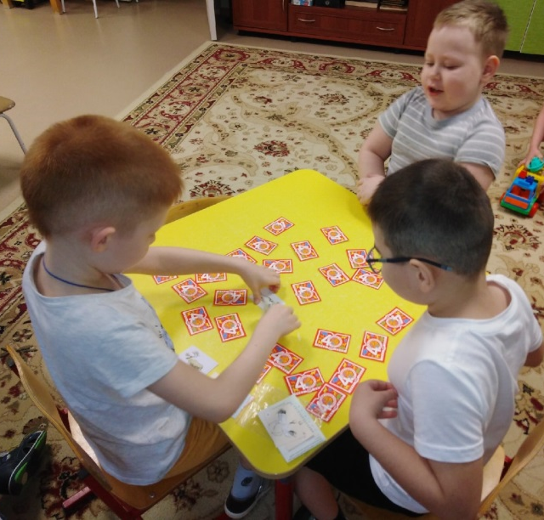
5 октября 1948 года был создан Международный союз охраны природы.
Чтобы вести учет видов живых существ, которые находятся на грани вымирания. Была придумана Красная книга МСОП . Красная книга СССР впервые вышла в свет 1978 году, а в 1983 году – Красна книга России. Природа создала уникальные живые творения, но многие из них могут бесследно исчезнуть.
В 2023 году Красной книге России исполняется 40 лет.

Slide 3
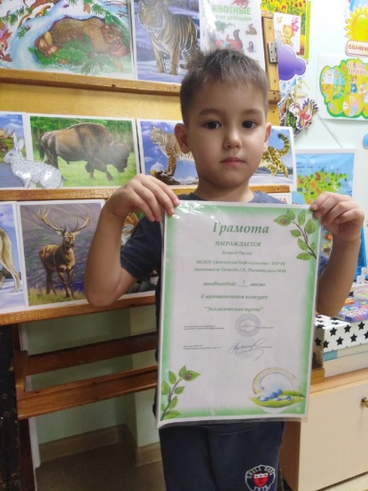
Рыбе –вода, птице – воздух,
зверю – лес, степи, горы. А человеку нужна Родина. Охранять природу - значит охранять Родину»
Так говорил русский писатель М.М.Пришвин. Красоты родной природы рождает патриотизм,
любовь к Родине, привязанность к тому месту,
где ты живешь.
4 февраля – 150 лет со дня рождения русского писателя (1873-1954)
Воспитанник 4 группы Халиков Руслан принял участив в Муниципальном конкурсе рисунков «Экологическая тропа» и занял 3 место.

Slide 4
Экологические праздники
в декабре, в январе, в феврале
10 декабря – Международный день прав животных
11 декабря – Международный день гор
15 декабря – День образования организации ООН по охране окружающей среды (ЮНЕП)
11 января – День заповедников и национальных парков России
20 января – День осведомленности о пингвинах
2 февраля- День ежа
19 февраля - Всемирный день защиты морских млекопитающих
27 февраля – Международный день полярного (белого) медведя

Slide 5
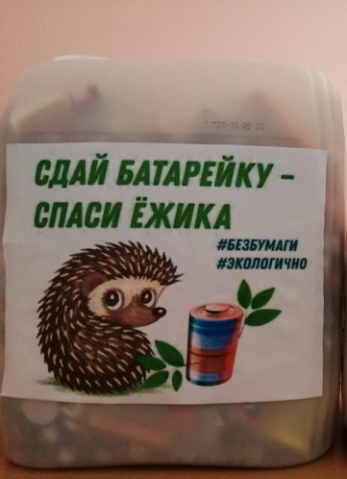
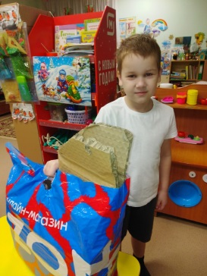
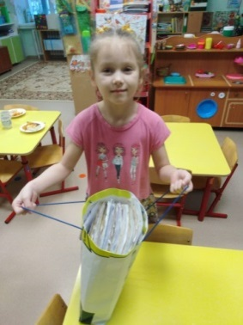
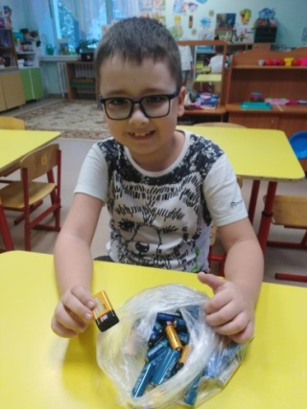
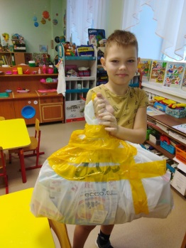
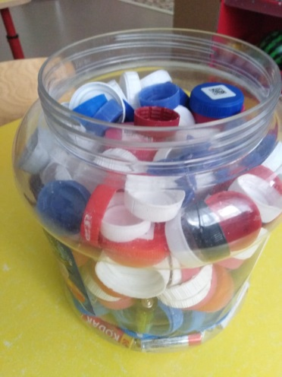
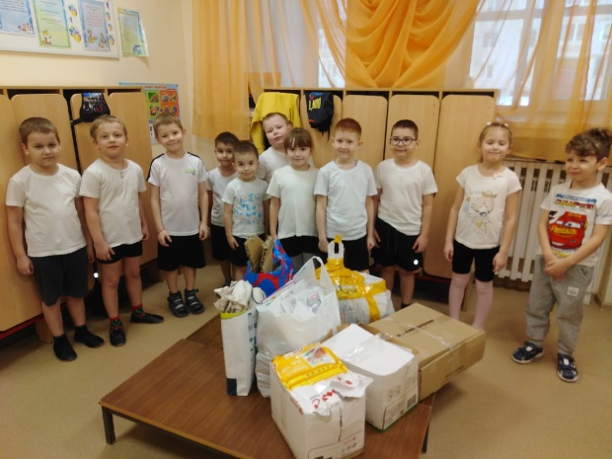
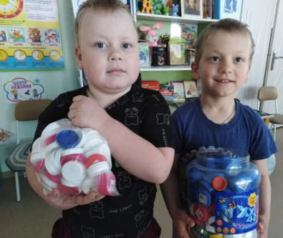
Сбор макулатуры, батареек и
крышечек по программе
«Экошкола/Зеленый флаг продолжается
Ребята 4 группы в феврале собрали 33, 5 кг макулатуры

Slide 6
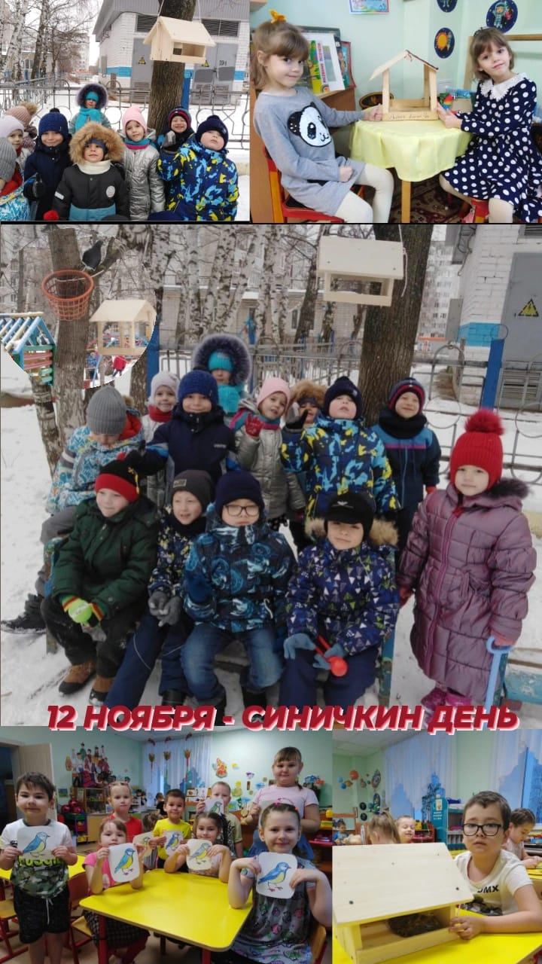
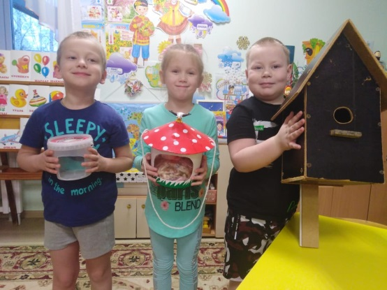
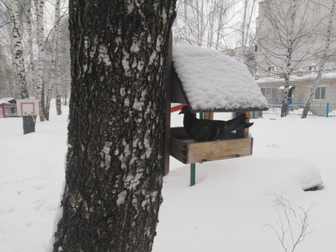
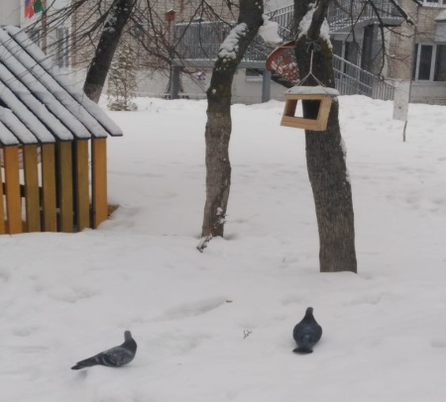
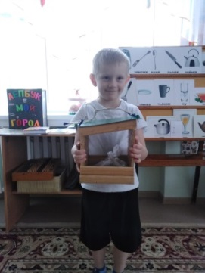
Акция «Птичья столовая»
Продолжаем работать с детьми по нравственно-патриотическому воспитанию. Изготавливаем кормушки и кормим птиц.
Мы сестренки,
Мы двойняшки.
Очень любим
Малых пташек.
Папу дружно попросили,
И кормушку смастерили.
Корм приносим каждый день,
Птиц кормить совсем не лень.
Наблюдаем мы за ними,
Очень радуемся с ними.
Голубь тоже прилетает,
Каждый день он нас встречает.
Рады мы любым гостям,
Угостить не трудно нам.

Slide 7
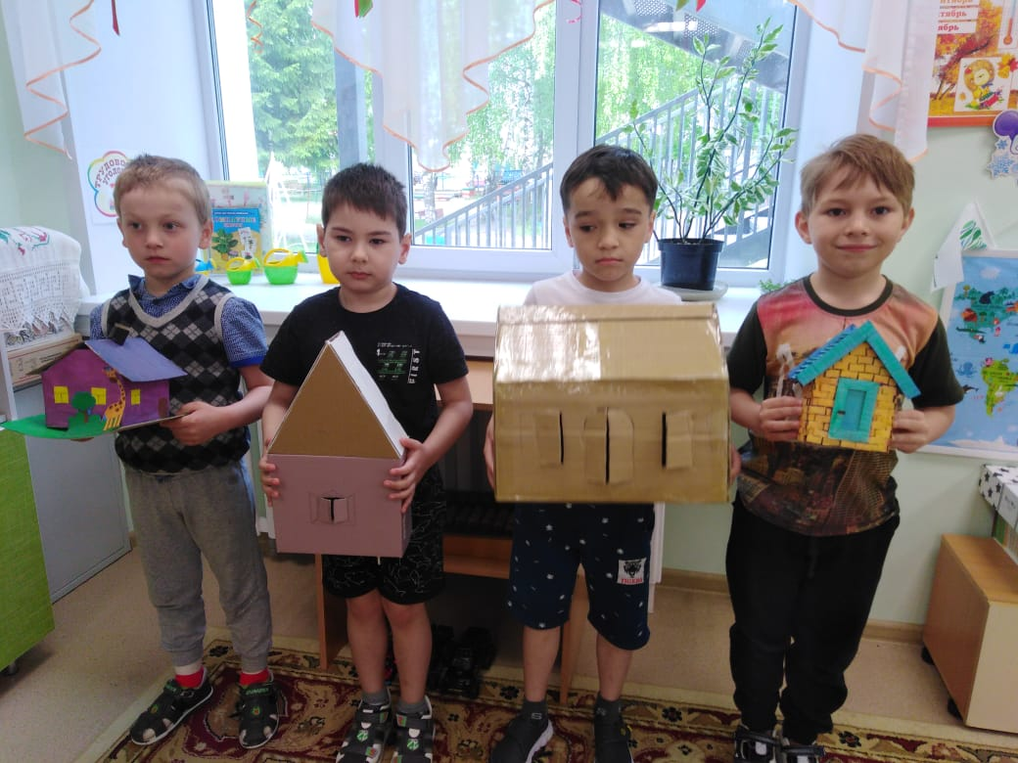
Акция «Стоп - хлам» - «Построй дом
из картона»
Дети с родителями изготовили дома из картона для игр.
Мы родители просили:
-Уделите время нам!
Очень нужен, помогите,
Дом для акции «Стоп хлам»!

Slide 8
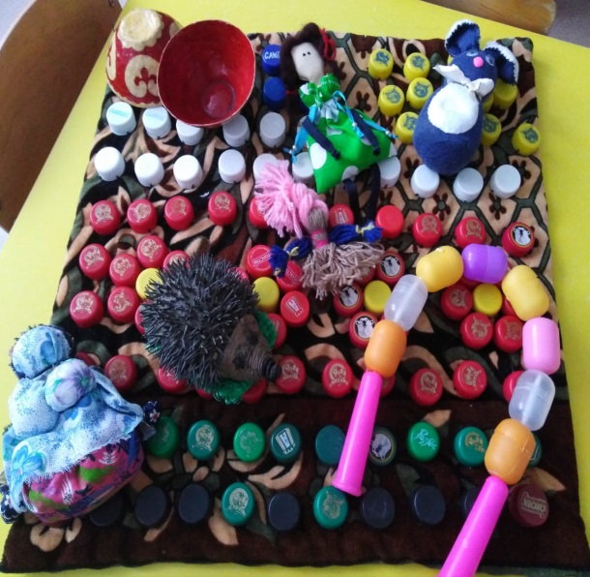
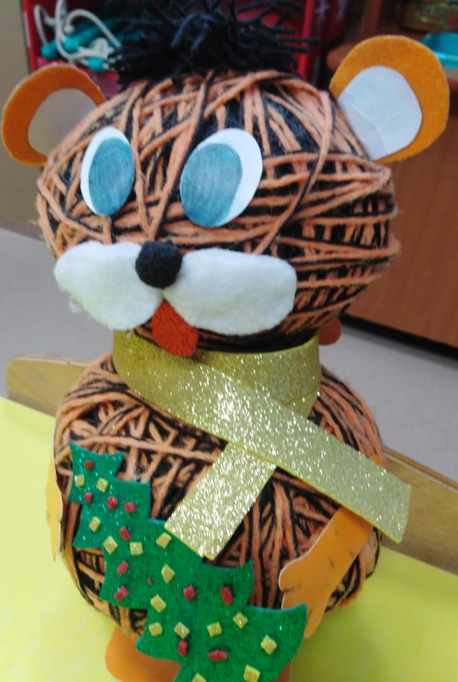
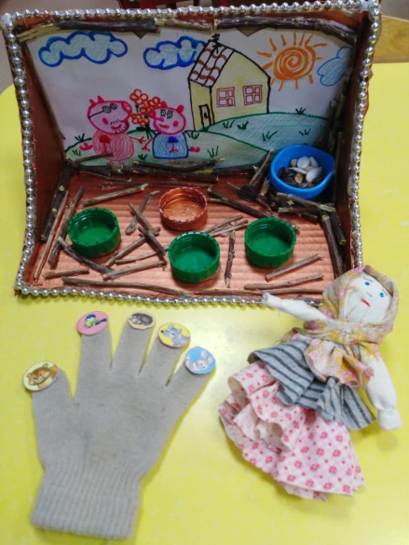
Выставка поделок из бросового материала
«Чтобы в дело шли отходы, для спасения природы»
Родители с детьми изготовили из бросового материала: игрушки, инвентарь для занятия физкультуры, пальчиковые игры.

Slide 9

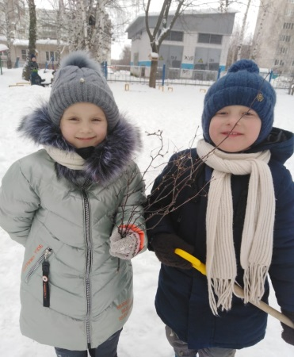
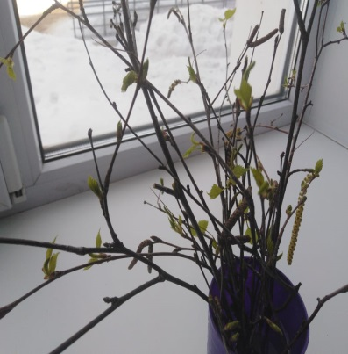
Наблюдаем за природой
«Зимой деревья спят»
Цель: Мы хотели узнать, спят ли деревья зимой? Дети 12 декабря собрали веточки березы и поставили их в воду. Стали наблюдать каждый день. Через семь дней, то есть 19 декабря мы заметили, что почки на ветке стали просыпаться, показали зеленые кончики.
25 декабря почки полностью проснулись, вылезли из чешуи, но расправились не до конца и стали появляться сережки.
Вывод: Деревья впадают в спячку на холоде, в мороз, но если веточки занести в тепло и поставить в воду, они просыпаются.
Ветки зимой ломать нельзя – они живые.

